Slide 1
Ghid de lucru în Multisim pentru Lucrările de Laborator la disciplina Electronica Medicală
Elaborat: lect. univ. Iavorschi Anatolie

Slide 2
Instalarea programului Multisim 2001
- Pentru a iniția instalarea programului
- Știți voi pentru ce
Cred că vă veți lămuri voi cu Serial Number,
Signature și Release Code

Slide 3
Setări minime ale programului
Cel puțin eu, prefer fonul alb, câmpul de lucru mai mare și afișarea numerelelor circuitelor
Pentru aceasta:
Options -> Preferences… -> Color: Selectăm White Background
Options -> Preferences… -> Workspace -> Sheet Size: Selectăm A3
Options -> Preferences… -> Show: Bifăm Show Node Names

Slide 4
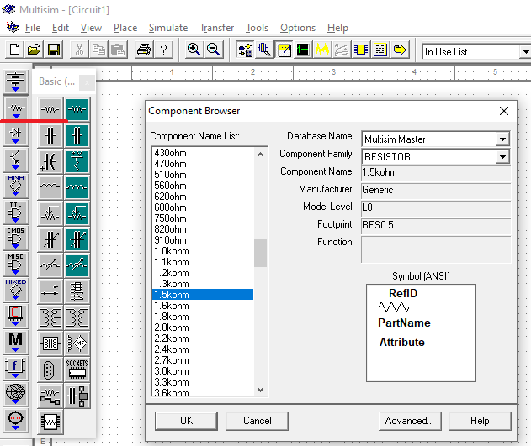
Crearea circuitul
Alegem și plasăm o rezistență pe circuit

Slide 5
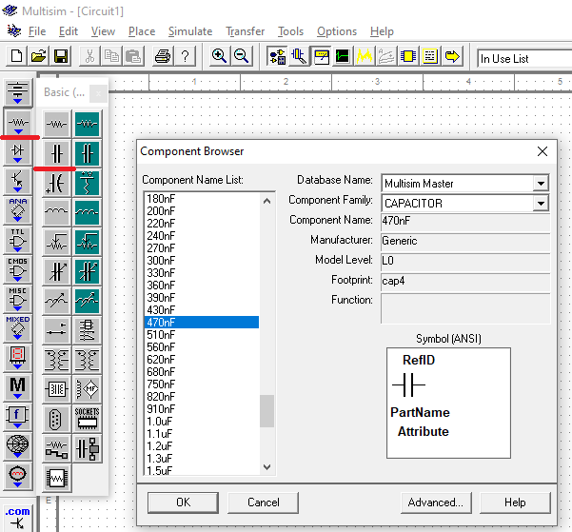
Crearea circuitul
Alegem și plasăm un condensator pe circuit

Slide 6
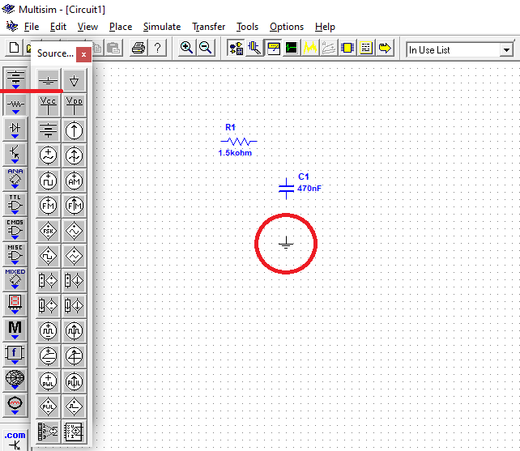
Crearea circuitul
Alegem și plasăm simbolul mesei de referință pe circuit

Slide 7
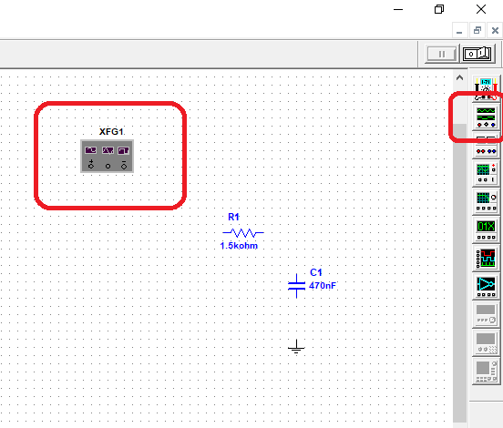
Crearea circuitul
Alegem și plasăm un generator de semnale pe circuit

Slide 8
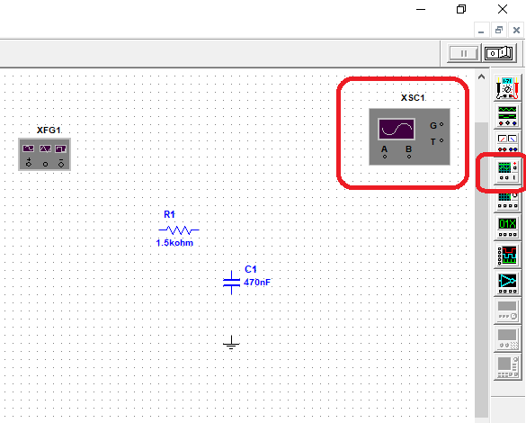
Crearea circuitul
Alegem și plasăm un osciloscop pe circuit

Slide 9
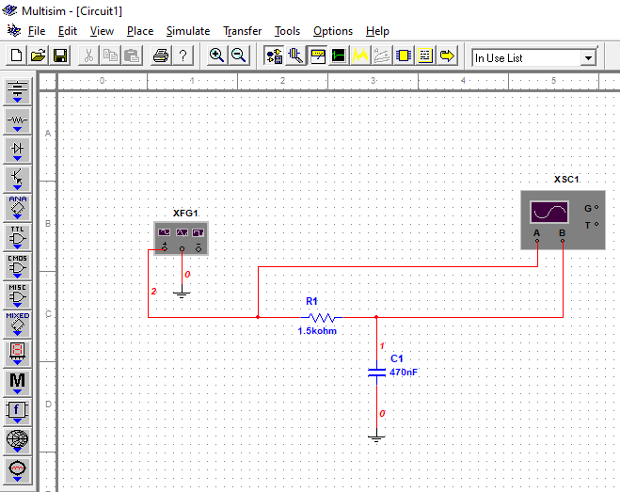
Crearea circuitul
Realizăm toate conexiunile în circuit

Slide 10
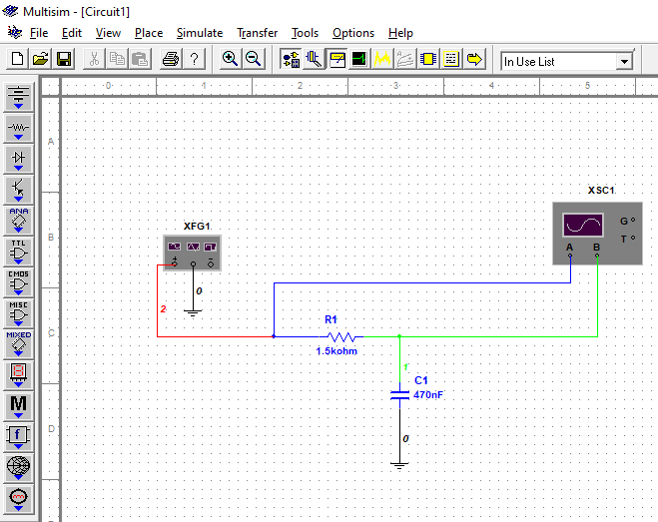
Crearea circuitul
Modificăm culorile circuitelor, dacă avem nevoie (click dreapta pe nod -> Color...).
De exemplu:
GND – cu negru
In – cu albastru
Out – cu verde

Slide 11
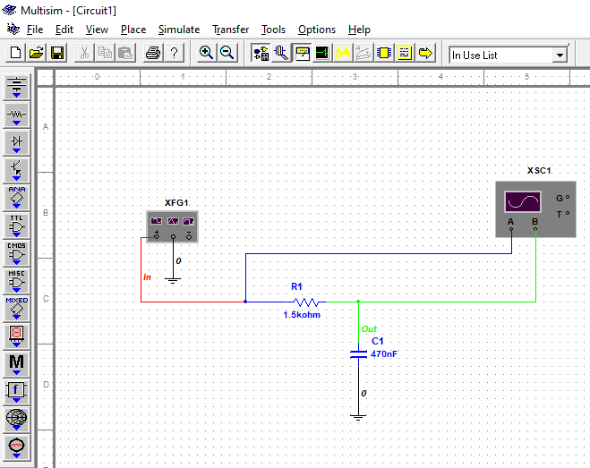
Crearea circuitul
Redenumim denumirea circuitelor (dublu click pe circuit -> Node name)
De exemplu:
Intrarea în filtru – In
Ieșirea din filtru – Out

Slide 12
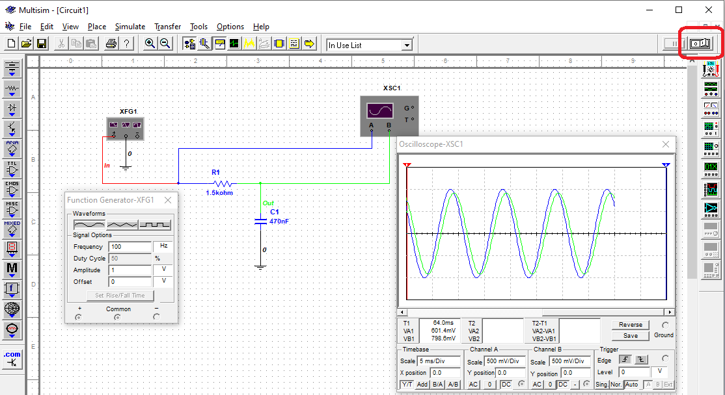
Simularea
Prin dublu click deschidem ferestrele parametrilor Generatorului și a Osciloscopului, și facem setările necesare, dacă este nevoie.
Pornim simularea prin apăsarea butonului

Slide 13
Exemplu: Efectuarea lucrării de laborator nr. 4
Pentru efectuarea lucrării de laborator vă ghidați de îndrumarul de laborator pentru lucrarea nr. 4, plasat pe platforma ELSE.
Determinați experimental frecvența de tăiere și modificați valorile componentelor pentru a obține filtrul dorit.
Pentru măsurarea tensiunii vârf – vârf și a intervalelor de timp puteți să utilizați cursoarele pe ecranul osciloscopului.

Slide 14
Analiza de frecvență
Pentru a efectua o analiză de frecvență puteți să parcurgeți pașii următori:
Simulate -> Analyses -> AC Analysis…
Setați frecvența de început (FSTART) și frecvența de sfârșit (FSTOP) care delimitează banda de frecvență în care să se efectueze analiza.
Sweep type: Decade
Verticale scale: Decibel
Number of point....: 10 (sau, cand aveți nevoie de o imagine mai clară puteți să măriți)

Slide 15
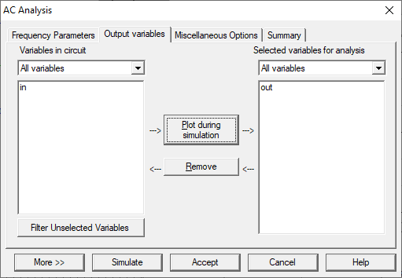
Analiza de frecvență
La pagina „Output variables” selectați variabila din lista variabilelor din circuit (din partea stangă) și apăsați pe „Plot during simulation” ca să apară în lista variabilelor selectate pentru analiză (din partea dreaptă).
Apăsați pe butonul „Simulate”

Slide 16
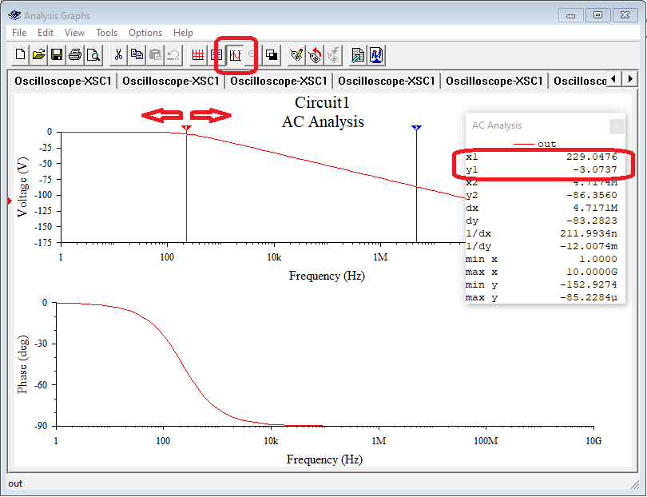
Analiza de frecvență
În fereastra apărută, puteți vedea caracteristica de transfer a circuitului construit.
Activând funcția cursoarelor puteți mișca în stânga și în dreapta până găsiți poziția pe axa de frecvență (x1) la care atenuarea indusă de filtru este de – 3 dB (y1)

Slide 17
Vă mulțumesc pentru atenție
Și sper că informația oferită v-a fost de ajutor.
Cu respect,
Anatolie Iavorschi
+373 68097907
anatol.iavorschi@gmail.com
anatolie.iavorschi@mib.utm.md

